Slide 1








( القوانين الصفية )
أجلس جلسة صحيحة .
الالتزام بالهدوء .
أرفع يدي عند المشاركة.
أحترم الآخرين .
أستمع لشرح معلمتي .
أحافظ على نظافة المكان .
اعداد : أ/ نوره الأكلبي...

Slide 2


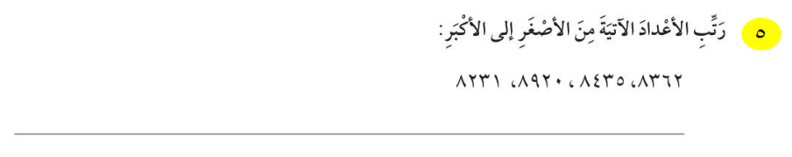
مهارة اليوم : ترتيب الأعداد ...
مهاراتي مجموعة رفعة
التعليمية
إعداد : أ/ هبه المزيد
اعداد : أ/ نوره الأكلبي...

Slide 3
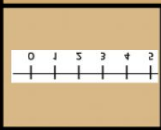
نـــــشــــاط
صُفّ أربع مجموعاتٍ من الكُتب بارتفاعات مختلفة، وقس ارتفاعاتها بالسنتمتر، وسجِّل النتائج على السبورة؟
ما ارتفاع أعلى مجموعة؟
ما الرمز الذي يمكنك استعماله لتكتب أن أطول مجموعة أكثر
طولا من المجموعة التي تليها؟
ما ارتفاع أخفض مجموعة؟
ما الرمز الذي يمكنك استعماله لتوضح أن أخفض مجموعةٍ
أقل من أعلى مجموعةٍ؟
يمكن استعمال خط الاعداد للمقارنة ..
اعداد : أ/ نوره الأكلبي...

Slide 4


1-2 : المُقارنةُ بين الاعداد٠
تـــشـــويـــــقــــه
اعداد : أ/ نوره الأكلبي...

Slide 5



1-2 : المُقارنةُ بين الاعداد٠
فِكْرَةُ الدَّرْس:
أقارنُ بين الأعدادِ ضمنَ البلايين..
الْمُفْرَدَاتُ :
معادلة .
متباينة .
اعداد : أ/ نوره الأكلبي ... صفحة 16

Slide 6
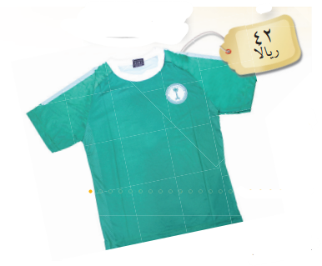
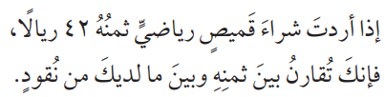
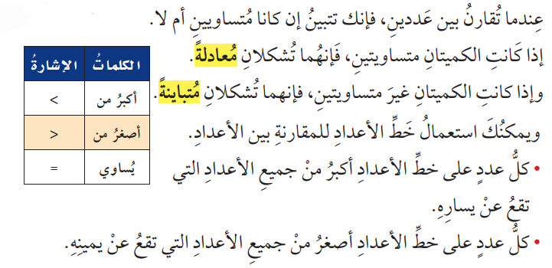
1-2 : المُقارنةُ بين الاعداد٠
اسْـــتـــعِـــــدَّ :
فِكْرَةُ الدَّرْس:
أقارنُ بين الأعدادِ ضمنَ البلايين..
الْمُفْرَدَاتُ :
معادلة .
متباينة .
اعداد : أ/ نوره الأكلبي ... صفحة 16

Slide 7
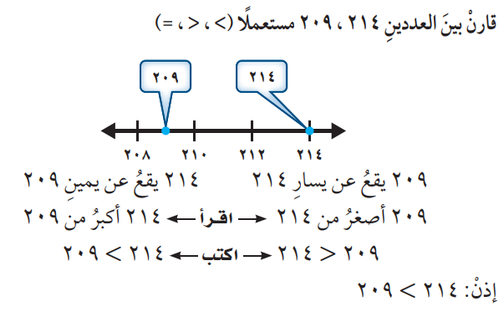
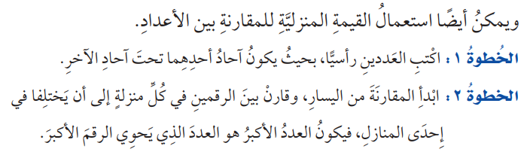

1-2 : المُقارنةُ بين الاعداد٠
مِــثــالُ : اســتــعــمـــالُ خــطِّ الأعــداد:
فِكْرَةُ الدَّرْس:
أقارنُ بين الأعدادِ ضمنَ البلايين..
الْمُفْرَدَاتُ :
معادلة .
متباينة .
اعداد : أ/ نوره الأكلبي ... صفحة 16

Slide 8
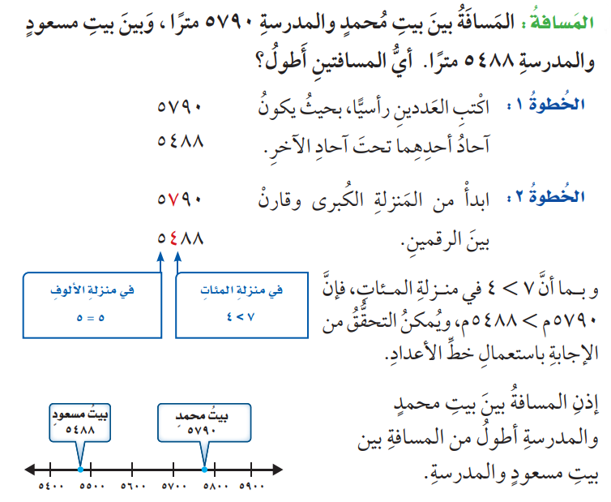
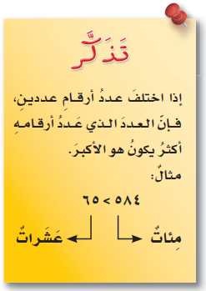

1-2 : المُقارنةُ بين الاعداد٠
مثالُ مِن واقِع الحَياةِ : اسْتِعمالُ القِيمةِ المَنزليَّةِ .
اعداد : أ/ نوره الأكلبي ... صفحة 17

Slide 9
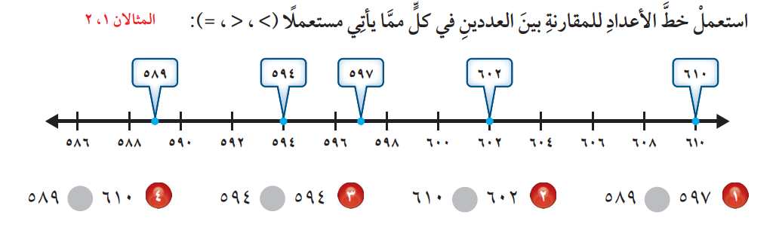

تــــأكَّــــدْ
اعداد : أ/ نوره الأكلبي ... صفحة 17

Slide 10
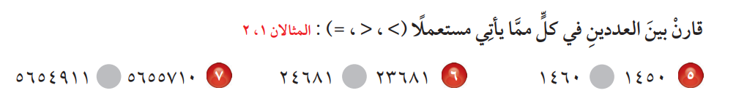

تــــأكَّــــدْ
اعداد : أ/ نوره الأكلبي ... صفحة 17

Slide 11
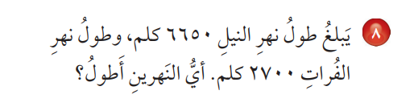
تــــأكَّــــدْ
اعداد : أ/ نوره الأكلبي ... صفحة 17

Slide 12

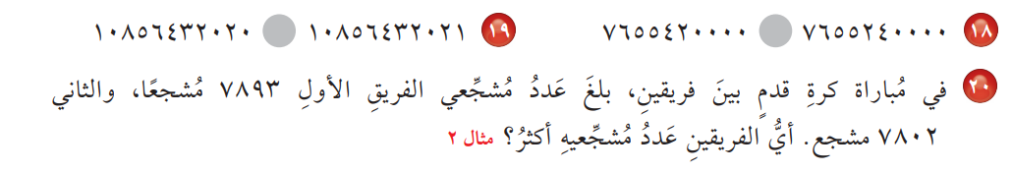
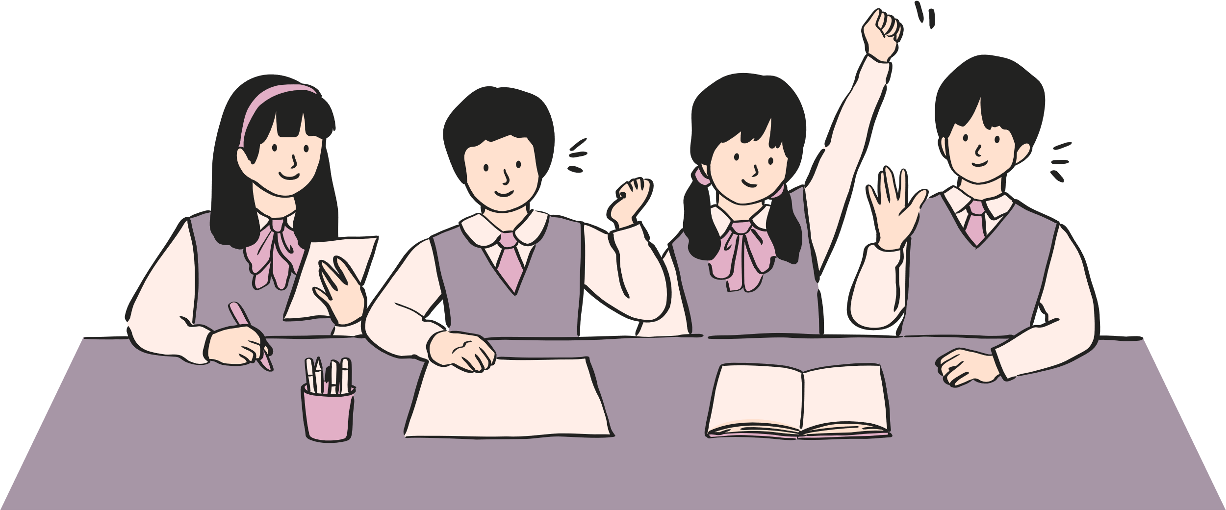
تَدَرَّبْ وَحلَّ المَسَائِلَ
اعداد : أ/ نوره الأكلبي ... صفحة 18

Slide 13
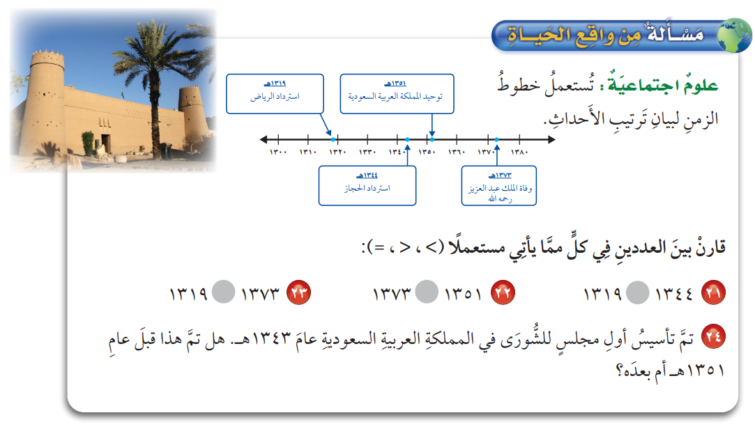
تَدَرَّبْ وَحلَّ المَسَائِلَ
اعداد : أ/ نوره الأكلبي ... صفحة 18

Slide 14

مسائلُ مهاراتِ التفكيرِ العُليا
اعداد : أ/ نوره الأكلبي ... صفحة 19

Slide 15
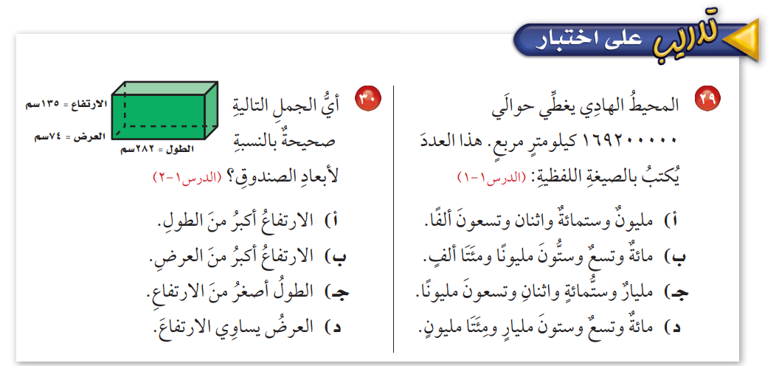
مسائلُ مهاراتِ التفكيرِ العُليا
اعداد : أ/ نوره الأكلبي ... صفحة 19

Slide 16




( نـــشـــاط تـــفـــاعـــلـــي )

Slide 17


تدريب على اختبار سؤال 29 + 30
صفحة 19

